Slide 1


BUSINESS ETHICS FOR SUSTAINABILITY
EVALUATING
BUSINESS ETHICS
NORMATIVE ETHICAL THEORIES
DISUSUN OLEH
Aslih Abnuri 25/574338/PEK/31801
Arfinal Diputra 25/574664/PEK/31914
Rohana Dwi Hardianti 25/574077/PEK/31728
Crane, A., Matten, D., Glozer, S., dan Spence, L. (2019). Business Ethics: Managing Corporate Citizenship and Sustainability in the Age of Globalization. Edisi kelima. Oxford University Press, Bab 3.
Notes:
Pembuka 1 menit. Bab 3 memberi sembilan kriteria penilaian, lalu kita pakai pada kasus nyata yang belum selesai. Alokasi 30 menit: 17 menit teori, 11 menit kasus, 2 menit penutup.

Slide 2

PETA BAHASAN
SISTEMATIKA PEMBAHASAN
Kerangka teoretis dibangun lebih dahulu agar analisis kasus memiliki dasar penilaian yang eksplisit.
BAGIAN SATU
BAGIAN DUA
KERANGKA PENILAIAN
HILIRISASI NIKEL INDONESIA
01
Peran teori etika normatif
07
Anatomi kebijakan dan sengketanya
02
Absolutisme, relativisme, pluralisme
08
Dua narasi atas fakta yang sama
03
Klasifikasi sembilan teori
09
Penilaian lima teori modernis
04
Lima teori modernis Barat
10
Penilaian empat teori alternatif
05
Keterbatasan teori modernis
11
Sintesis penilaian dan evaluasi klaim
06
Empat teori alternatif
12
Simpulan dan implikasi manajerial
2
Notes:
30 detik. Urutannya sengaja: kalau kasus dibahas lebih dulu, diskusi berhenti di adu data. Teori memberi alat menilai data yang sama secara berbeda.

Slide 3

01 PERAN TEORI ETIKA NORMATIF
MENGAPA TEORI NORMATIF DIPERLUKAN
Dalam ranah personal intuisi memadai. Dalam konteks bisnis, penilaian etis harus dapat dipertahankan di hadapan pemangku kepentingan.
DEFINISI KONSEP
Teori etika normatif adalah aturan, pedoman, prinsip, dan pendekatan yang menentukan benar dan salah.
BUKAN SEKADAR FIRASAT
Crane dan Matten (2019: 87)
1.
RASIONALISASI INTUISI MORAL
2.
Teori etika berfungsi merasionalkan, menjelaskan, dan memahami intuisi moral yang telah dimiliki mengenai benar dan salah.
DASAR DISKUSI RASIONAL
3.
Teori memungkinkan diskursus rasional antarpihak yang berbeda nilai moral, sehingga perbedaan tidak berhenti pada tataran preferensi.
JUSTIFIKASI KEPUTUSAN BISNIS
Keputusan bisnis menuntut dasar rasional yang sistematis dan dapat dipertanggungjawabkan kepada pemangku kepentingan.
Crane dan Matten (2019), Bab 3, halaman 86 sampai 88.
3
Notes:
2 menit. Teori tidak menggantikan intuisi, ia merapikannya. Pemantik: beda antara mengatakan praktik di negara lain itu berbeda dan mengatakan praktik itu salah.

Slide 4




02 POSISI DASAR
ABSOLUTISME, RELATIVISME, PLURALISME
Sebelum menerapkan teori, perlu ditetapkan seberapa luas klaim keberlakuan yang diajukan teori tersebut.
ABSOLUTISME ETIS
RELATIVISME ETIS
PLURALISME ETIS
Ada prinsip moral yang universal dan abadi
Moralitas bergantung konteks dan subjektif
Nilai yang bertentangan dapat sama sahnya
Benar dan salah adalah kualitas objektif yang ditentukan lewat nalar, terlepas dari keadaan. Hampir seluruh teori modernis Barat berada di sini.
Tidak ada benar dan salah universal. Semuanya bergantung pada tradisi, keyakinan, dan praktik pihak yang memutuskan.
Posisi yang diambil Crane dan Matten. Pluralisme tidak menyamaratakan seluruh perspektif, tetapi juga tidak mengunggulkan satu di atasnya.
Crane dan Matten (2019), Bab 3, halaman 87 sampai 88. Sen (2000) dan Liu (2018).
4
Notes:
1,5 menit. Pemantik: suap. Absolutis bilang selalu salah, relativis bilang tergantung negaranya, pluralis bertanya kriteria mana yang paling kuat menanggung beban argumen.

Slide 5

03 KLASIFIKASI TEORI
KLASIFIKASI SEMBILAN TEORI ETIKA NORMATIF
Klasifikasi pertama menilai tindakan. Klasifikasi kedua menilai pelaku, relasi, prosedur, dan bahasa.
KLASIFIKASI I
TEORI MODERNIS BARAT
KLASIFIKASI II
Berakar pada Pencerahan abad ke-18, bersifat absolutis, dan menawarkan aturan yang dapat diterapkan pada situasi apa pun.
TEORI ALTERNATIF
Cenderung relativis. Lahir dari keberatan atas klasifikasi pertama.
KONSEKUENSIALIS
BERBASIS PRINSIP
Teleologis, menilai akibat tindakan
Deontologis, menilai kewajiban
6
Virtue ethics
Karakter pelaku
1
Egoism
3
Ethics of duty
2
Utilitarianism
4
Ethics of rights
7
Ethic of care
Relasi dan tanggung jawab
5
Justice dan social contract
8
Discourse ethics
Prosedur perumusan norma
Seluruh teori ini bersifat normatif karena berangkat dari asumsi tentang hakikat dunia dan hakikat manusia. Penerimaan atas kesimpulannya bergantung pada penerimaan atas asumsi tersebut.
9
Postmodern ethics
Bahasa dan dorongan moral
Crane dan Matten (2019), Tabel 3.1 dan Tabel 3.5.
5
Notes:
1,5 menit. Peta jalan sisa presentasi. Minta kelas mengingat nomor urutnya, matriks di bagian kasus memakai nomor yang sama.

Slide 6

04 TEORI MODERNIS BARAT | KONSEKUENSIALIS
ETIKA KEPENTINGAN DIRI: ETHICAL EGOISM
Teori tertua sekaligus paling diperdebatkan. Sebagian penulis menolak mengategorikannya sebagai teori moral.
1
ETHICAL EGOISM
Sebuah tindakan benar secara moral jika dalam situasi tersebut semua pengambil keputusan secara bebas memilih mengejar keinginan jangka pendek atau kepentingan jangka panjangnya.
PEMBEDAAN KONSEPTUAL
Pelaku egois masih dapat tergerak oleh rasa iba, sedangkan pelaku serakah tidak peka pada kepentingan pihak lain.
TOKOH DAN KARYA UTAMA
Thomas Hobbes dalam Leviathan yang menyebut keadaan alamiah sebagai perang semua melawan semua, dan Ayn Rand dalam The Virtue of Selfishness.
KETERBATASAN TEORI
BUKAN KESERAKAHAN
Teori ini hanya berlaku bila pasar mencegah satu pelaku merugikan pelaku lain. Ia gugur pada kegagalan pasar dan isu keberlanjutan, sebab korban penipisan sumber daya adalah generasi mendatang.
Crane dan Matten (2019), Bab 3, halaman 93 sampai 96.
6
Notes:
2 menit. Jangan buru-buru menolak egoisme. Versi jangka panjangnya justru memberi kritik paling tajam pada kasus nikel. Enlightened egoism: perusahaan menyokong lingkungan sosial karena itu menguntungkan dirinya sendiri.

Slide 7

04 TEORI MODERNIS BARAT | KONSEKUENSIALIS
ETIKA HASIL: UTILITARIANISM
Teori yang paling lazim diterapkan dalam bisnis karena kompatibel dengan metodologi kuantitatif ekonomi.
2
UTILITARIANISM
Sebuah tindakan benar secara moral jika menghasilkan kebaikan terbesar bagi jumlah orang terbesar yang terkena dampaknya. Bentham dan Mill.
EMPAT CIRI POKOK
Consequentialism, hedonism, maximalism, universalism. Utilitas diukur sebagai pleasure dikurangi pain, dan akibat bagi semua pihak wajib ikut dihitung.
GREATEST HAPPINESS
ACT DAN RULE
Act utilitarianism menilai satu tindakan tunggal. Rule utilitarianism menilai kelas tindakan dan prinsip di baliknya dalam jangka panjang.
EMPAT KEBERATAN
Subjektivitas, pembobotan setara, kesulitan kuantifikasi, dan distribusi utilitas yang mengabaikan minoritas serta generasi mendatang.
Crane dan Matten (2019), Tabel 3.2, halaman 96 sampai 100.
7
Notes:
2,5 menit. Titik terpenting: act dan rule bisa menghasilkan kesimpulan berlawanan atas fakta yang sama. Tanam di sini, karena itu yang terjadi pada kasus nikel.

Slide 8

04 TEORI MODERNIS BARAT | BERBASIS PRINSIP
ETIKA KEWAJIBAN: IMMANUEL KANT
Yang dinilai bukan akibat, melainkan prinsip di balik tindakan dan motivasi pelakunya.
3
ETHICS OF DUTY
Kewajiban yang abstrak dan tidak berubah, dirumuskan lewat aturan moral a priori yang dideduksi secara rasional dan berlaku pada semua persoalan etis.
FORMULASI SATU
Universal acceptability. Terima sebuah hukum moral hanya bila semua makhluk berakal budi juga bisa menerimanya. Mengingkari utang tidak lolos uji ini.
FORMULASI DUA
Respect for persons. Perlakukan manusia sebagai tujuan, jangan pernah sekadar sebagai sarana. Inilah dasar etis stakeholder theory.
TIGA KEBERATAN
Kriteria motivasinya terlalu sempit, akibat diabaikan sepenuhnya, dan asumsi rasionalitas penuh bersifat idealistis.
CATEGORICAL IMPERATIVE
Crane dan Matten (2019), Tabel 3.4, halaman 100 sampai 103.
8
Notes:
2 menit. Cara cepat memakai Kant: sebutkan maksim tindakannya dalam satu kalimat, lalu universalkan. Kalau maksimnya membatalkan dirinya sendiri, tindakan itu gagal.

Slide 9

04 TEORI MODERNIS BARAT | BERBASIS PRINSIP
ETIKA HAK DAN HAK ASASI MANUSIA
Pendekatan yang paling banyak dipakai secara praktis karena sudah melembaga dalam instrumen internasional.
4
HUMAN RIGHTS
Hak dasar yang melekat, tidak dapat dicabut, dan tidak bersyarat, yang dimiliki semua manusia tanpa kecuali.
KORELASI HAK DAN KEWAJIBAN
John Locke merumuskan natural rights atas hidup, kebebasan, dan milik. Hak seseorang selalu menimbulkan kewajiban pada pihak lain.
UN GUIDING PRINCIPLES 2011
Negara melindungi, bisnis menghormati, dan peradilan menyediakan pemulihan bagi korban.
CAKUPAN YANG MENENTUKAN
PROTECT RESPECT REMEDY
Perusahaan wajib meredakan dampak buruk yang terkait lewat relasi bisnisnya, sekalipun ia tidak ikut menyebabkannya. Pemasok termasuk di dalamnya.
Crane dan Matten (2019), halaman 103 sampai 107. Universal Declaration of Human Rights (1948).
9
Notes:
2 menit. Teori yang paling siap dipakai auditor dan investor. Tekankan cakupan relasi bisnis, itu yang menghubungkan pembeli kendaraan listrik di Eropa dengan Halmahera.

Slide 10
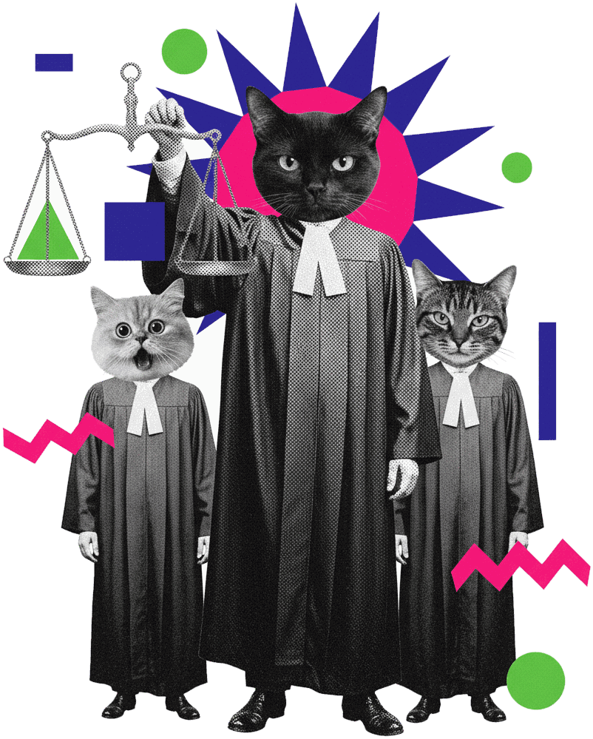
04 TEORI MODERNIS BARAT | BERBASIS PRINSIP
KEADILAN: RAWLS DAN KONTRAK SOSIAL
Pertanyaannya bergeser dari benar atau salah menjadi susunan seperti apa yang layak disepakati bersama.
5
JUSTICE
Perlakuan yang adil terhadap setiap orang dalam satu situasi, sehingga semua pihak memperoleh apa yang memang menjadi haknya.
DUA DIMENSI KEADILAN
Keadilan prosedural menilai siapa yang berhak turut memutuskan. Keadilan distributif menilai ke mana manfaat mengalir dan siapa menanggung bebannya.
VEIL OF IGNORANCE
DUA PRINSIP JOHN RAWLS
Kebebasan dasar yang setara bagi semua, lalu ketimpangan hanya dibenarkan bila paling menguntungkan pihak yang paling tidak diuntungkan.
TEORI KONTRAK SOSIAL
Hobbes, Locke, dan Rousseau. Versi bisnisnya Integrative Social Contracts Theory dari Donaldson dan Dunfee, memadukan hypernorms dengan kontrak mikro komunitas.
Crane dan Matten (2019), halaman 108 sampai 113. Rawls, A Theory of Justice (1971).
10
Notes:
2 menit. Veil of ignorance paling mudah dipakai. Latihan: bila Anda tidak tahu akan lahir sebagai pemegang saham atau warga hilir sungai, kebijakan mana yang Anda pilih?

Slide 11

05 EVALUASI KRITIS
ENAM KETERBATASAN TEORI MODERNIS
Keberatan ini menjadi dasar kemunculan empat teori alternatif yang dibahas berikutnya.
1
ABSTRAKSI BERLEBIH
2
REDUKSIONISME
Prinsipnya beroperasi pada tataran yang jauh dari persoalan konkret yang dihadapi manajer.
Setiap teori menonjolkan satu dimensi moralitas dan memperlakukannya sebagai keseluruhan.
3
OBJEKTIVISME ELITIS
4
IMPERSONALITAS
Kebenaran moral ditentukan melalui deduksi ahli, bukan melalui pengalaman pihak yang terlibat.
Ikatan personal dan tanggung jawab pada pihak tertentu diposisikan sebagai pengganggu penilaian.
5
RASIONALISME TERKODIFIKASI
6
IMPERIALISME KULTURAL
Peran perasaan, empati, dan dorongan moral diabaikan dalam perumusan penilaian etis.
Pengalaman dan tradisi intelektual Barat diposisikan sebagai ukuran yang berlaku universal.
Teori alternatif tidak menggantikan teori modernis, melainkan menambahkan dimensi penilaian yang belum tercakup: karakter pelaku, relasi antarpihak, prosedur perumusan norma, dan pilihan istilah.
11
Notes:
1 menit. Slide transisi. Keberatan nomor 3 sampai 5 paling menentukan bagi kasus nikel, karena warga terdampak tidak pernah jadi pihak dalam perumusan.

Slide 12

06 TEORI ALTERNATIF
VIRTUE ETHICS DAN ETHIC OF CARE
Objek penilaian bergeser dari tindakan ke karakter pelaku dan ke relasi antarpihak yang terlibat.
6
VIRTUE ETHICS
7
ETHIC OF CARE
Pelaku seperti apa yang layak disebut baik pada posisi ini?
Solusi mana yang memelihara relasi dengan pihak terdampak?
Aristoteles dalam Nicomachean Ethics, MacIntyre dalam After Virtue, dan Solomon dalam Ethics and Excellence.
Carol Gilligan dalam In a Different Voice dan Nel Noddings dalam Caring. Berakar pada etika feminis.
GAGASAN INTI
GAGASAN INTI
Moralitas lahir dari karakter yang dibentuk lewat pembiasaan, bukan dari aturan. Tujuannya eudaimonia, hidup yang baik.
Manusia adalah makhluk yang saling bergantung dan terjalin dalam relasi, bukan individu rasional yang terpisah.
PENERAPAN DALAM BISNIS
TUNTUTAN NORMATIF
Perusahaan adalah komunitas praktik, dengan keutamaan berupa kejujuran, keadilan, kepercayaan, dan ketangguhan.
Empati, keselarasan, menghindari kerugian, dan tanggung jawab konkret pada orang tertentu, bukan aturan seragam.
KETERBATASAN
KETERBATASAN
Keutamaan selalu ditentukan komunitas tertentu, sehingga sulit dijadikan ukuran lintas budaya dan lintas industri.
Prioritas pada pihak terdekat berisiko mengabaikan pihak jauh, dan kriteria kepedulian sulit diaudit secara seragam.
Crane dan Matten (2019), Tabel 3.5, halaman 114 sampai 121.
12
Notes:
2,5 menit. Virtue ethics sering disalahpahami sebagai imbauan moral. Tekankan pertanyaan pembandingnya: dibandingkan dengan apa kita menyebut sesuatu sudah cukup baik?

Slide 13

06 TEORI ALTERNATIF
DISCOURSE DAN POSTMODERN ETHICS
Objek penilaian bergeser ke prosedur perumusan norma dan ke bahasa yang dipakai untuk membenarkannya.
8
DISCOURSE ETHICS
9
POSTMODERN ETHICS
Norma apa yang bisa lahir dari deliberasi yang terbuka?
Kepentingan siapa yang dilayani oleh pilihan istilah?
Jurgen Habermas dalam Moral Consciousness and Communicative Action, bersama Karl Otto Apel.
Zygmunt Bauman dalam Postmodern Ethics, dengan latar pemikiran Derrida dan Lyotard.
GAGASAN INTI
GAGASAN INTI
Norma tidak ditetapkan filsuf dari luar, melainkan dihasilkan dialog rasional antara semua pihak terdampak.
Dorongan moral dan perasaan didahulukan atas perhitungan rasional. Tindakan etis kerap digerakkan intuisi, bukan kalkulasi.
SYARAT IDEAL SPEECH SITUATION
KRITIK TERHADAP ORGANISASI
Semua pihak boleh ikut, bebas paksaan, dan argumen dinilai dari kekuatannya sendiri, bukan dari kekuasaan pengusulnya.
Prosedur, pembagian tugas, dan jarak birokratis menciptakan jarak moral yang menumpulkan dorongan itu.
ORIENTASI
IMPLIKASI SIKAP
Penyelesaian konflik secara damai, bukan pembuktian satu kebenaran. Prosedur yang cacat cukup untuk membatalkan hasilnya.
Mempertanyakan bahasa dan asumsi yang telah dianggap wajar, lalu bertindak pada skala lokal tempat akibatnya dirasakan.
Crane dan Matten (2019), Tabel 3.5, halaman 121 sampai 125.
13
Notes:
2,5 menit. Discourse ethics menilai proses, jadi ia bisa membatalkan kebijakan yang hasilnya bagus sekalipun. Postmodern ethics menilai bahasa, dan itu yang membongkar istilah nikel hijau.

Slide 14

07 SINTESIS KERANGKA
SEMBILAN PERTANYAAN PENILAIAN
Tidak ada teori yang memberikan jawaban lengkap. Yang dicari pertimbangan yang paling kuat menanggung beban argumen.
1
Egoism
6
Virtue ethics
Apakah semua pihak bebas mengejar kepentingan jangka panjangnya, dan sudahkah biaya tertunda dihitung?
Bagaimana pelaku berkarakter baik bertindak di posisi ini, dan diukur terhadap standar yang mana?
2
Utilitarianism
7
Ethic of care
Bila seluruh akibat diagregasi, apakah hasilnya positif, dan apakah act dan rule sejalan?
Solusi mana yang memelihara relasi dengan pihak terdampak, bukan sekadar mengganti kerugiannya?
3
Ethics of duty
8
Discourse ethics
Dapatkah maksim tindakan ini diuniversalkan, dan adakah pihak yang diperlakukan sekadar sarana?
Siapa yang hadir dan siapa yang absen ketika norma dan izinnya dirumuskan?
4
Ethics of rights
9
Postmodern ethics
Hak siapa yang terpenuhi, hak siapa yang terlanggar, dan sampai mana relasi bisnisnya menjangkau?
Kepentingan siapa yang dilayani oleh istilah yang dipakai menamai kebijakan ini?
5
Justice
Pendekatan pluralis Bab 3 menghasilkan sembilan penilaian atas rangkaian fakta yang identik, untuk kemudian dilihat arah konvergensinya.
Susunan apa yang akan dipilih orang yang belum tahu posisi yang akan ditempatinya?
14
Notes:
1 menit. Minta kelas memotret slide ini. Selama bagian kasus mereka bisa menandai sendiri jawaban tiap pertanyaan sebelum kita bahas.

Slide 15

BAGIAN DUA | STUDI KASUS INDONESIA
ANATOMI KEBIJAKAN HILIRISASI NIKEL
Satu instrumen regulasi yang mengubah struktur industri nikel nasional.
1.
2.
3.
INSTRUMEN
MEKANISME
SENGKETA
Permen ESDM Nomor 11 Tahun 2019 melarang ekspor bijih nikel, berlaku efektif 1 Januari 2020.
Bijih wajib diolah di dalam negeri dan kepemilikan smelter menjadi syarat masuk kawasan industri.
Panel WTO memutus kebijakan ini melanggar aturan perdagangan pada November 2022.
KRONOLOGI
2014
2019
2020
2022
2025
Larangan pertama, lalu direlaksasi
Permen ESDM Nomor 11 terbit
Larangan berlaku efektif
Panel WTO memenangkan Uni Eropa
Ekspor olahan 40 miliar dolar
Manfaatnya besar, terukur, dan terkonsentrasi, sedangkan bebannya tersebar, tertunda, dan sulit dikuantifikasi. Persoalan dengan struktur demikian tidak dapat diselesaikan melalui kriteria penilaian tunggal.
Data ditelusuri Agustus 2026 dari pengelola kawasan IMIP dan IWIP, Badan Pusat Statistik, dan dokumen putusan panel WTO.
15
Notes:
2 menit. Kebijakannya masih berjalan dan sengketa dagangnya belum tuntas. Kasus yang belum selesai justru paling layak didiskusikan di kelas.

Slide 16


08 FAKTA
DUA NARASI ATAS FAKTA YANG SAMA
Kedua kolom bersandar pada data resmi yang sama sahnya. Yang disengketakan kriteria penilaiannya.
PENDUKUNG HILIRISASI BERDAULAT
PENENTANG EKSTRAKSI BERBIAYA SOSIAL
40 miliar dolar
3 sampai 3,6 juta
Nilai ekspor produk nikel olahan pada 2025, naik dari 3 miliar dolar pada 2020
Upah pokok per bulan, di bawah upah minimum Morowali 2025 sebesar 3,7 juta
41,5 miliar dolar
107 pekerja meninggal
Investasi terkumpul di kawasan IMIP Morowali sampai Desember 2025
Beserta 155 pekerja luka pada 104 kecelakaan smelter sepanjang 2019 sampai 2025
166 ribu pekerja
163 ribu hektare
Terserap di IMIP dan IWIP, dari 35.952 orang pada 2020
Tutupan pohon hilang di Halmahera, industri nikel memegang 76 persen PLTU
Pemasok terbesar
4,35 persen
Indonesia menjadi simpul utama rantai pasok baterai dunia
Nilai tambah yang tinggal di Morowali, kemiskinannya 12,58 persen
Beban yang tidak masuk neraca ekspor: sungai Ake Jira tidak lagi layak dipakai warga, dan 40 persen wilayah adat O Hongana Manyawa sudah berizin tambang.
16
Notes:
2 menit. Jangan berdebat soal angka. Tegaskan kedua kolom benar. Justru itu yang membuat kasus ini butuh sembilan kriteria, bukan satu.

Slide 17
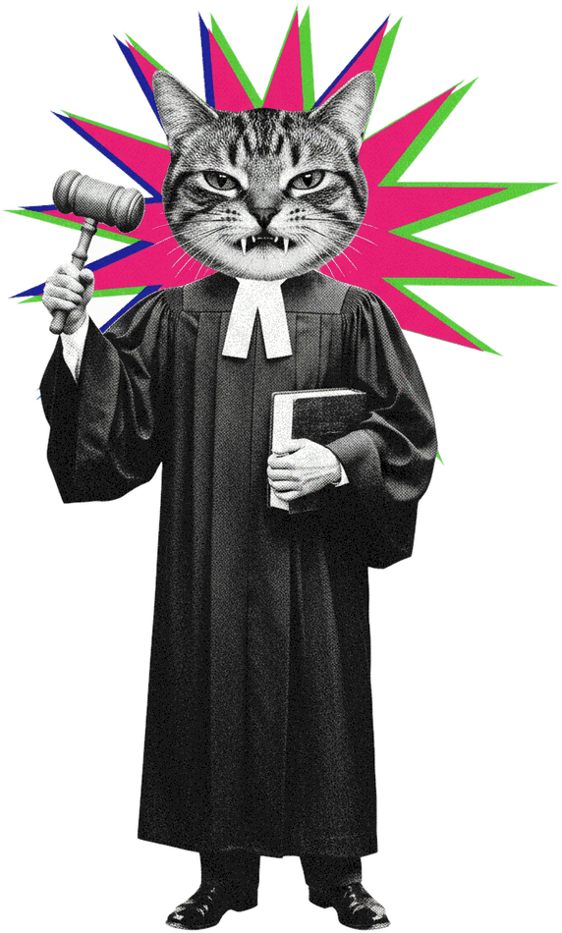
09 PENERAPAN
PENILAIAN LIMA TEORI MODERNIS
Penilaian berbasis akibat dan berbasis prinsip menghasilkan kesimpulan yang tidak seragam.
1
Egoism
Pada horizon pendek jelas melayani kepentingan Indonesia. Pada horizon panjang, biaya kesehatan warga, pemulihan sungai, dan pensiun dini pembangkit batu bara belum diinternalisasi. Kepentingan diri yang dihitung cermat justru menuntut biaya tertunda itu masuk sejak awal.
NETRAL
2
Utilitarianism
Act utilitarianism cenderung mendukung, sebab manfaat 166 ribu lapangan kerja nyata dan terukur sedangkan kerugiannya tersebar. Rule utilitarianism menolak, sebab bila setiap negara pemilik cadangan menempuh pengolahan bertenaga batu bara, tambahan emisinya membatalkan manfaat transisi energi yang justru menjadi pembenarnya.
AMBIVALEN
3
Ethics of duty
Maksimnya berbunyi: pengolahan boleh dipercepat sambil menunda standar upah, keselamatan, dan lingkungan. Diuniversalkan, standar itu kehilangan daya ikat. Formulasi kedua juga gagal, sebab upah di bawah minimum dan lembur sampai 13 jam menjadikan pekerja sarana semata.
MENOLAK
4
Ethics of rights
Hak atas pekerjaan terpenuhi bagi 166 ribu pekerja, dan sampai titik itu kebijakan ini dapat dipertahankan. Namun hak atas kondisi kerja yang adil, kesehatan, air bersih, dan tanah leluhur terlanggar bersamaan. UNGP menuntut penghormatan pada seluruh relasi bisnis.
BERSYARAT
5
Justice
Manfaat mengalir ke penerimaan nasional dan pemodal, sedangkan beban terkonsentrasi pada pekerja kawasan, warga hilir sungai, dan masyarakat adat. Kabupaten penghasil justru lebih miskin daripada rata-rata provinsinya dan hanya 4,35 persen nilai tambah tinggal di daerah.
MENOLAK
Dua teori dalam klasifikasi yang sama menghasilkan kesimpulan berbeda, dan pembedanya terletak pada unit analisis: tindakan tunggal atau kelas tindakan.
17
Notes:
3 menit. Bagian terpenting: utilitarianism terbelah. Perbedaan act dan rule bukan detail teknis, melainkan yang menentukan putusan.

Slide 18

10 PENERAPAN
PENILAIAN EMPAT TEORI ALTERNATIF
Penilaian bergeser ke karakter pelaku, relasi, prosedur, dan bahasa, tanpa mengubah rangkaian faktanya.
6
VIRTUE ETHICS
7
ETHIC OF CARE
Standar pembanding mana yang seharusnya dipakai?
Sejauh mana relasi dengan pihak terdampak dipelihara?
Pembandingnya selama ini adalah keadaan sebelum hilirisasi, bukan standar industri terbaik yang tersedia hari ini. Aktor berkarakter baik mengukur diri pada standar tertinggi yang dapat dicapai.
Warga hilir sungai dan sekitar 300 sampai 500 jiwa O Hongana Manyawa adalah pihak yang berelasi, bukan variabel biaya. Yang dituntut pemulihan sungai dan wilayah lindung, bukan penghentian mendadak.
MENOLAK PEMBANDING
MENUNTUT PEMULIHAN
8
DISCOURSE ETHICS
9
POSTMODERN ETHICS
Siapa yang hadir dan siapa yang absen dalam perumusan?
Kepentingan siapa yang dilayani oleh pilihan istilah?
Warga terdampak bukan pihak dalam perumusan kebijakan maupun perizinan kawasan. Syarat keterlibatan setara tidak terpenuhi, dan cacat prosedur sudah cukup untuk membatalkan keabsahan hasilnya.
Hilirisasi berkonotasi kemajuan, ekstraksi berkonotasi pengurasan, dan keduanya menamai peristiwa yang sama. Istilah nikel hijau dipakai bagi pengolahan yang listriknya bertumpu pada batu bara.
MENOLAK PROSEDUR
RELATIVISTIK
Keempat teori ini menyoroti dimensi yang luput dari lima teori sebelumnya: pembanding, relasi, keterwakilan, dan pilihan istilah.
18
Notes:
2,5 menit. Ethic of care tidak menolak kebijakan, ia menuntut pemulihan. Contoh bagus bahwa pluralisme bukan berarti semua teori berkata sama.

Slide 19

11 SINTESIS
SINTESIS PENILAIAN DAN EVALUASI KLAIM
Tidak satu pun dari sembilan teori memberikan dukungan tanpa syarat.
SEMBILAN PENILAIAN
EMPAT PROPOSISI DARI KESEMBILAN TEORI
1
Egoism
Netral
1
PERBANDINGAN MASA LALU TIDAK NORMATIF
2
Utilitarianism
Ambivalen
Kondisi yang lebih baik daripada ekspor bijih mentah tidak dengan sendirinya memadai. Virtue ethics menuntut pembanding pada standar tertinggi.
3
Ethics of duty
Menolak
4
Ethics of rights
Bersyarat
2
KLAIM HIJAU GUGUR PADA SUMBER ENERGI
5
Justice
Menolak
Pengolahan yang bertumpu pada pembangkit batu bara di dalam kawasan tidak dapat disebut hijau. Postmodern ethics membacanya sebagai alat pembenar.
6
Virtue ethics
Menolak pembanding
7
Ethic of care
Menuntut pemulihan
3
DISTRIBUSI MANFAAT DAN BEBAN TIMPANG
Hanya 4,35 persen nilai tambah tinggal di daerah, sementara kabupaten penghasil lebih miskin daripada rata-rata provinsinya. Rawls menolaknya.
8
Discourse ethics
Menolak prosedur
9
Postmodern ethics
Relativistik
4
PROSESNYA CACAT SEJAK PERUMUSAN
Enam menolak, satu bersyarat, satu ambivalen, dan satu netral karena mengakui keterbatasan teorinya.
Warga terdampak tidak menjadi pihak dalam perizinan dan perencanaan kawasan. Discourse ethics membatalkan hasil dari proses semacam itu.
Penolakan atas klaim nikel hijau tidak setara dengan penolakan atas hilirisasi. Keduanya persoalan yang terpisah.
19
Notes:
2,5 menit. Inti kontribusi analisis. Tekankan proposisi keempat: yang gugur adalah klaim etisnya, bukan kebijakan hilirisasinya.

Slide 20

PENUTUP
SIMPULAN DAN IMPLIKASI MANAJERIAL
Tiga temuan dari pengujian, diikuti tiga tindak lanjut yang dapat dijalankan manajemen.
1.
2.
3.
KONVERGENSI, BUKAN KESEPAKATAN
KLAIM ETIS YANG GUGUR
KASUS YANG MASIH BERLANGSUNG
Sembilan teori berangkat dari premis berbeda, namun mayoritasnya bermuara pada arah yang sama. Inilah bukti terkuat pluralisme.
Yang gugur bukan kebijakan hilirisasinya, melainkan klaim bahwa kebijakan ini sudah etis. Upah, keselamatan, lingkungan, dan sumber energinya tetap terbuka diperbaiki.
Kebijakannya masih berjalan, sengketa dagangnya belum tuntas, dan angkanya berubah tiap tahun. Kasus yang belum selesai justru paling layak didiskusikan.
IMPLIKASI MANAJERIAL
INTERNALISASI BIAYA TERTUNDA
PELIBATAN PIHAK YANG ABSEN
PENGUJIAN MULTITEORI
Biaya kesehatan warga, pemulihan sungai, dan pensiun dini pembangkit masuk neraca sejak perencanaan.
Pekerja, warga hilir, dan masyarakat adat diberi keterwakilan formal dalam panitia keselamatan dan perizinan.
Klaim yang lolos utilitarianism kerap gugur pada keadilan distributif dan discourse ethics.
Manfaat yang terukur selalu lebih mudah dipertahankan daripada beban yang tersebar. Justru karena itu beban yang tersebar perlu dihitung lebih dahulu.
20
Notes:
2 menit. Sampaikan ketiga temuan, lalu ketiga tindak lanjutnya, dan tutup dengan kalimat penutup di bawah.

Slide 21

PENUTUP
TERIMA
KASIH
BUSINESS ETHICS FOR SUSTAINABILITY
Notes:
Slide penutup. Buka forum tanya jawab. Tidak perlu alokasi waktu tersendiri.

